Slide 1
YAZILIM MİMARİSİ VE TASARIMI
Dr. Öğr. Üyesi Fatih BAL

Slide 2
Giriş
 | Not Ağırlık Değeri | Değerlendirme Türü | Tarih
Vize | % 35 | Sınav | 3-7 Kasım 2025 Haftası
Proje | % 15 | Uygulama ve Sunum | 15 – 19 Aralık 2025 Haftası
Final | % 50 | Sınav | 29 Aralık 2025 – 9 Ocak 2026 Haftası
Ders haftalarının %50’sine katılım sağlanmak zorundadır.
İletişim için fatihbal@klu.edu.tr mail adresinden veya MS Teams üzerinden mesaj yoluyla ulaşabilirsiniz.
Ofis-1: Mühendislik Fakültesi Laboratuvarları B Blok Kat:2 Ofis No:10
Ofis-2*: GADOM Merkez Binası Kat:1 Ofis No: 2
* Çoğunlukla bulunduğum ofisim
Dr. Öğr. Üyesi Fatih BAL | Kırklareli Üniversitesi | Yazılım Mühendisliği | Yazılım Mimarisi ve Tasarımı | 2025

Slide 3
01
Yazılım Nedir?
02
Yazılım Mühendisliği Nedir?
03
Yazılım Sistemlerinin Sınıflandırılması
04
Yazılım Kalitesi Nasıl Olmalı?
05
Yazılım Kalite Standartları Nelerdir?
Yazılım ve Program tanımı, Aralarındaki Farklar
Yazılım Mühendisliğinin Tanımı ve Temel İlkeleri
Yazılım Sistemlerinin Türlerine Göre Sınıflandırılması
Yazılım Kalitesi Tanımı ve Kalitesi
Yazılım Kalite Standartları ve Kalite Ölçütleri
Dr. Öğr. Üyesi Fatih BAL | Kırklareli Üniversitesi | Yazılım Mühendisliği | Yazılım Mimarisi ve Tasarımı | 2025

Slide 4
01
Yazılım Nedir?
Dr. Öğr. Üyesi Fatih BAL | Kırklareli Üniversitesi | Yazılım Mühendisliği | Yazılım Mimarisi ve Tasarımı | 2025

Slide 5
Bill Gates
“Yazılım, bir bilgisayarın ya da cihazın işlevselliğini sağlayan araçtır.”
Linus Torvalds
“Yazılım, bir problemi çözmek için mantık ve yatacılığın birleştiği bir eserdir.”
Alan Turing
“Yazılım, bir makinenin belirli bir sorunu çözmek için takip ettiği talimatlar dizidir.”
Dr. Öğr. Üyesi Fatih BAL | Kırklareli Üniversitesi | Yazılım Mühendisliği | Yazılım Mimarisi ve Tasarımı | 2025

Slide 6
Yazılım, bilgisayarlar ve dijital cihazlar üzerinde çalışan, belirli görevleri yerine getirmek için komutlar ve talimatlardan oluşan programlar ve veri dizileridir.
Bir bilgisayar sisteminin donanım kaynaklarını yönetmekten, kullanıcıların belirli görevleri yerine getirmesine ve çeşitli ihtiyaçlara ve işlevlere göre geliştirilen yazılım, algoritmaların bir bilgisayara yada başka dijital sistemlere nasıl işleneceğini tarif etmektedir.
Dr. Öğr. Üyesi Fatih BAL | Kırklareli Üniversitesi | Yazılım Mühendisliği | Yazılım Mimarisi ve Tasarımı | 2025

Slide 7
PROGRAM NEDİR?
Program, belirli bir problemi çözmek veya belirli bir işlemi gerçekleştirmek için yazılan ve bilgisayarın çalıştırabileceği bir dizi komut veya talimatlar bütünüdür. Genellikle belirli bir amacı gerçekleştiren küçük yazılım parçaları olarak kabul edilebilir.
Dr. Öğr. Üyesi Fatih BAL | Kırklareli Üniversitesi | Yazılım Mühendisliği | Yazılım Mimarisi ve Tasarımı | 2025

Slide 8
YAZILIM VE PROGRAM ARASINDAKİ FARKLAR NEDİR?
Kapsam: Yazılım, birden fazla programı, kütüphaneleri ve ilgili veri dosyalarını içerebilir. Program ise, yazılımın bir bileşeni olarak tek başına çalışan bir komut setidir.
Boyut ve Karmaşıklık: Yazılımlar genellikle daha geniş ve karmaşıktır; birçok programı bir arada çalıştırabilir. Programlar ise tek bir göreve odaklanmış olabilir.
Fonksiyon: Her program, yazılımın bir parçası olabilir; yazılım ise daha geniş bir işlevsellik sağlar ve birden fazla programın bir arada çalışmasını organize edebilir.
Kısaca, programlar yazılımın bir parçasıdır, ancak yazılım kavramı programlardan daha geniştir ve farklı bileşenlerin bir araya gelmesiyle oluşur.
Dr. Öğr. Üyesi Fatih BAL | Kırklareli Üniversitesi | Yazılım Mühendisliği | Yazılım Mimarisi ve Tasarımı | 2025

Slide 9
02
Yazılım Mühendisliği Nedir?
Dr. Öğr. Üyesi Fatih BAL | Kırklareli Üniversitesi | Yazılım Mühendisliği | Yazılım Mimarisi ve Tasarımı | 2025

Slide 10
Institute of Electrical and Electronics Engineers (IEEE) Std 610.12-1990 Software Dictionary
“Yazılım mühendisliği, yazılımın geliştirilmesi, işletimi ve bakımına yönelik sistematik, disiplinli ve ölçülebilir bir yaklaşımın uygulanmasıdır; yani mühendislik prensiplerinin yazılıma uygulanmasıdır.”
Dr. Öğr. Üyesi Fatih BAL | Kırklareli Üniversitesi | Yazılım Mühendisliği | Yazılım Mimarisi ve Tasarımı | 2025

Slide 11
Yazılım mühendisliği, sistematik, disiplinli ve ölçülebilir bir şekilde yazılım geliştirme, yönetme ve sürdürme bilimidir.
Yazılım mühendisliği, bilgisayar bilimleri ve mühendislik prensiplerinin bir araya getirilerek yazılım projelerinin başarısını artırmayı amaçlayan bir disiplindir.
Yazılım mühendisliği, yazılım sistemlerinin tasarımı, geliştirilmesi, test edilmesi, bakımı ve dokümantasyonu sürecini kapsamakla birlikte yazılım projelerinde verimliliği artırmak, hataları minimize etme sürecidir.
Yazılım mühendisliği, bireysel projelerden ziyade geniş kapsamlı, karmaşık sistemlerin geliştirilmesine odaklanır ve yazılımın yaşam döngüsü boyunca disiplinli bir yaklaşım benimser.
Dr. Öğr. Üyesi Fatih BAL | Kırklareli Üniversitesi | Yazılım Mühendisliği | Yazılım Mimarisi ve Tasarımı | 2025

Slide 12
YAZILIM MÜHENDİSLİĞİNİN TEMEL İLKELERİ
Planlama ve Yönetim
Sistematik Yaklaşım
Ölçülebilirlik
Zaman, maliyet ve kaynaklar
Gereksinim analizi, tasarım, geliştirme, test ve bakım
Kalite, maliyet ve zaman
Kalite Güvencesi
Yinelenebilirlik
Standartlara uygunluk, güvence süreçleri
Tekrar kullanılabilirlik ve optimize süreçleri
Dr. Öğr. Üyesi Fatih BAL | Kırklareli Üniversitesi | Yazılım Mühendisliği | Yazılım Mimarisi ve Tasarımı | 2025

Slide 13
YAZILIM MÜHENDİSLİĞİNİN ALT DALLARI
Gereksinim Analizi (Requirement Analysis)
Tasarım (Software Design)
Kodlama (Coding/Implementation)
Test ve Doğrulama (Test and Validation)
Bakım (Maintenance)
Proje Yönetimi (Project Management)
Yazılım Kalitesi (Software Quality Assurance - SQA)
Yazılım Mimarisi (Software Architecture)
Dr. Öğr. Üyesi Fatih BAL | Kırklareli Üniversitesi | Yazılım Mühendisliği | Yazılım Mimarisi ve Tasarımı | 2025

Slide 14
YAZILIM MÜHENDİSİ KİMDİR?
Yazılım Mühendisliğini yapan kişidir.
Üretimin en az maliyet ve en yüksek kalitede yapmasını sağlayan kişidir.
Programcı değildir ancak programcının tüm yeteneklerine sahiptir.
Yazılımı kodlamaktan ziyade mantıksal boyutu ile ilgilenir.
Dr. Öğr. Üyesi Fatih BAL | Kırklareli Üniversitesi | Yazılım Mühendisliği | Yazılım Mimarisi ve Tasarımı | 2025

Slide 15
03
Yazılım Sistemlerinin Sınıflandırılması
404 NOT FOUND
Dr. Öğr. Üyesi Fatih BAL | Kırklareli Üniversitesi | Yazılım Mühendisliği | Yazılım Mimarisi ve Tasarımı | 2025

Slide 16
İşlevlerine Göre Sınıflandırma
Zamana Dayalı Özelliklere Göre Sınıflandırma
Boyuta Göre Sınıflandırma
Dr. Öğr. Üyesi Fatih BAL | Kırklareli Üniversitesi | Yazılım Mühendisliği | Yazılım Mimarisi ve Tasarımı | 2025

Slide 17
İŞLEVLERİNE GÖRE SINIFLANDIRMA
Uygulama Yazılımları
Sistem Yazılımları
Gömülü Sistem Yazılımları
Bilimsel ve Mühendislik Yazılımları
Eğitim Yazılımları
Ofis Yazılımları
İşletim Sistemleri
Araç Yazılımları
Matematiksel Modelleme
E-Öğrenme Platformları
Medya Yazılımları
Sürücü Yazılımları
Ev Cihaz Yazılımları
Fiziksel Simülasyonlar
Ders Materyal Yazılımları
Ofis Yazılımları
Yardımcı Programlar
Dr. Öğr. Üyesi Fatih BAL | Kırklareli Üniversitesi | Yazılım Mühendisliği | Yazılım Mimarisi ve Tasarımı | 2025

Slide 18
ZAMANA DAYALI ÖZELLİKLERE GÖRE SINIFLANDIRMA
Gerçek Zamanlı Yazılımlar
Zaman Paylaşımlı Yazılımlar
Kesintisiz Yazılımlar
Endüstriyel Kontrol Sistemleri
İşletim Sistemleri
Sunucu Yazılımları
Tıbbi Cihazlar
Bulut Hizmetleri
Gömülü Sistemler
Telekomünikasyon Yazılımları
Dr. Öğr. Üyesi Fatih BAL | Kırklareli Üniversitesi | Yazılım Mühendisliği | Yazılım Mimarisi ve Tasarımı | 2025

Slide 19
BOYUTA GÖRE SINIFLANDIRMA
Küçük Ölçekli Yazılımlar
Orta Ölçekli Yazılımlar
Büyük Ölçekli Yazılımlar
Devasa Ölçekli Yazılımlar
Kişisel Yazılımlar
Küçük ve Orta Ölçekli İşletme Yazılımları
Kurumsal Yazılımlar
Sosyal Medya Platformları
Mobil Uygulamalar
Devlet Projeleri
Arama Motorları
E-Ticaret Siteleri
Bulut Tabanlı Platformlar
1.000.000 < KS
KS < 2000
2000 < KS < 100.000
100.000 < KS < 1.000.000
Dr. Öğr. Üyesi Fatih BAL | Kırklareli Üniversitesi | Yazılım Mühendisliği | Yazılım Mimarisi ve Tasarımı | 2025

Slide 20
04
Yazılım Kalitesi Nasıl Olmalıdır?
Dr. Öğr. Üyesi Fatih BAL | Kırklareli Üniversitesi | Yazılım Mühendisliği | Yazılım Mimarisi ve Tasarımı | 2025

Slide 21
Yazılım kalitesi, bir yazılımın kullanıcı ihtiyaçlarını ne kadar iyi karşıladığını ve belirlenen gereksinimlere ne kadar uygun olduğunu ölçen bir kavramdır.
İyi bir yazılım, kullanıcı memnuniyetini sağlarken, işlevsellik, güvenilirlik, performans ve güvenlik gibi çeşitli kalite kriterlerine uygun olmalıdır.
İçsel Kalite
Dışsal Kalite
Internal Quality
External Quality
Dr. Öğr. Üyesi Fatih BAL | Kırklareli Üniversitesi | Yazılım Mühendisliği | Yazılım Mimarisi ve Tasarımı | 2025

Slide 22
YAZILIM KALİTESİNİN NASIL OLMASI GEREKMEKTEDİR?
Kullanıcı ihtiyaçlarını eksiksiz karşılamalı.
Hatasız ve kesintisiz çalışmalı.
Kullanıcı dostu olmalı.
Geliştirici ve bakım ekiplerine kolaylık sağlamalı.
Kaynakları etkin kullanmalı.
Güvenlik önlemleri almalı.
Dr. Öğr. Üyesi Fatih BAL | Kırklareli Üniversitesi | Yazılım Mühendisliği | Yazılım Mimarisi ve Tasarımı | 2025

Slide 23
05
Yazılım Kalite Standartları Nelerdir?
Dr. Öğr. Üyesi Fatih BAL | Kırklareli Üniversitesi | Yazılım Mühendisliği | Yazılım Mimarisi ve Tasarımı | 2025

Slide 24
ISO: International Organization for Standardization
EIC: International Electrotechnical Commission
ISO/IEC 9126 (ISO 25010)
Fonksiyonellik
Güvenilirlik
Kullanılabilirlik
Verimlilik
Bakım Kolaylığı
Taşınabilirlik
Güvenlik
Uyumluluk
Dr. Öğr. Üyesi Fatih BAL | Kırklareli Üniversitesi | Yazılım Mühendisliği | Yazılım Mimarisi ve Tasarımı | 2025

Slide 25
ISO/IEC 12207
ISO/IEC 27001
CMMI (Capability Maturity Model Integration)
IEEE 730 (Yazılım Kalite Güvence Planı)
ISO/IEC 15504
Six Sigma
ITL (Information Technology Infrastructure Library)
Dr. Öğr. Üyesi Fatih BAL | Kırklareli Üniversitesi | Yazılım Mühendisliği | Yazılım Mimarisi ve Tasarımı | 2025

Slide 26
YAZILIM KALİTESİNDE BAKILAN ÖLÇÜTLER
Fonksiyonellik (Functionality)
Güvenilirlik (Reliability)
Kullanılabilirlik (Usability)
Verimlilik (Efficiency)
Bakım Kolaylığı (Maintainability)
Taşınabilirlik (Portability)
Güvenlik (Security)
Uyumluluk (Compatibility)
Modülerlik (Modularity)
Dr. Öğr. Üyesi Fatih BAL | Kırklareli Üniversitesi | Yazılım Mühendisliği | Yazılım Mimarisi ve Tasarımı | 2025

Slide 27
06
Dünya ve Türkiye’de Yazılım İstatistikleri
Dr. Öğr. Üyesi Fatih BAL | Kırklareli Üniversitesi | Yazılım Mühendisliği | Yazılım Mimarisi ve Tasarımı | 2025

Slide 28
Dünya genelinde yazılım geliştirici nüfusunun 2024 yılı sonuna kadar 28,7 milyona ulaşması beklenmektedir. Bu, 4 yıl içinde 3,2 milyonluk bir artış anlamına gelmektedir. ABD'de yaklaşık 4,3 milyon yazılım geliştirici bulunmaktadır.
Yazılım geliştirme projelerinin %84,7'si kurumsal uygulamalara dayanmaktadır. Yazılım geliştirme projelerinin %53,6'sı iş otomasyonuna, %38,50'si ise e-ticarete dayanmaktadır.
Yazılım mühendislerinin yaklaşık %54'ü evden çalıştıklarında daha üretken olduklarını iddia etmektedir. Bu, dünya yeniden ofis kültürüne doğru ilerlerken 2024 yılında büyük bir tartışma konusu olması beklenmektedir.
Yazılım geliştirme projelerinin maliyeti 3.000 ila 150.000 dolar arasında değişmektedir.
JavaScript dünyada en çok kullanılan programlama dilidir ve profesyonel geliştiricilerin %65,82'si bu dili tercih etmektedir.
Deneyimli yazılım geliştiriciler için yıllık ortalama maaş 107.090 dolardır.
Dr. Öğr. Üyesi Fatih BAL | Kırklareli Üniversitesi | Yazılım Mühendisliği | Yazılım Mimarisi ve Tasarımı | 2025

Slide 29
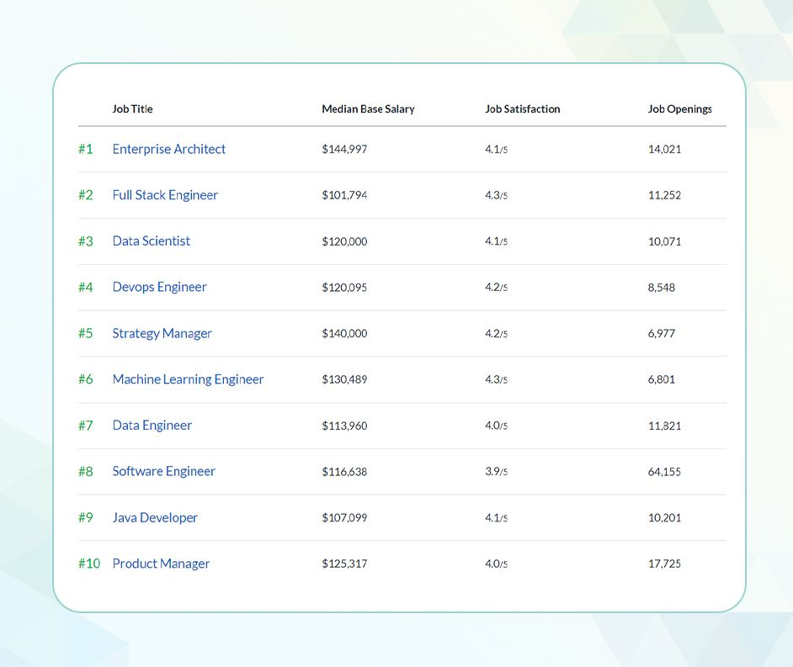
Dr. Öğr. Üyesi Fatih BAL | Kırklareli Üniversitesi | Yazılım Mühendisliği | Yazılım Mimarisi ve Tasarımı | 2025

Slide 30
Yazılım geliştirme hizmetleri sağlayıcılarının %7,70'i müşterilerine eğitim yazılımı oluşturma, yönetme ve sürdürme konusunda yardımcı olmaktadır.
Ankete katılan geliştiricilerin %38,50'si e-ticaret sahipleri için arka uç yazılım geliştirme ve ön uç web uygulaması geliştirme çözümlerinde yer almaktadır.
Washington Eyaleti, yıllık 105.406 dolar gibi etkileyici bir kazançla Amerika Birleşik Devletleri'ndeki en yüksek maaşlı yazılım mühendislerine sahiptir. Ayrıca, diğer tüm eyaletlere kıyasla en yüksek mühendis yüzdesine (%6,42) sahiptir.
ABD'deki yazılım geliştiricilerin ortalama yaşı 39,8'dir ve %54,2'si beyazdır.
Şaşırtıcı bir şekilde, yazılım geliştiricilerin yalnızca %25'i bilgisayar mühendisliği ya da bilgisayar bilimleri diplomasına sahiptir.
Amerika Birleşik Devletleri küresel teknoloji pazarının %33 gibi önemli bir bölümünü oluşturmaktadır.
Avrupa'da Almanya, 837.398 profesyonel ile en yüksek yazılım geliştirici sayısına sahip ülke olarak başı çekmektedir.
Dr. Öğr. Üyesi Fatih BAL | Kırklareli Üniversitesi | Yazılım Mühendisliği | Yazılım Mimarisi ve Tasarımı | 2025

Slide 31
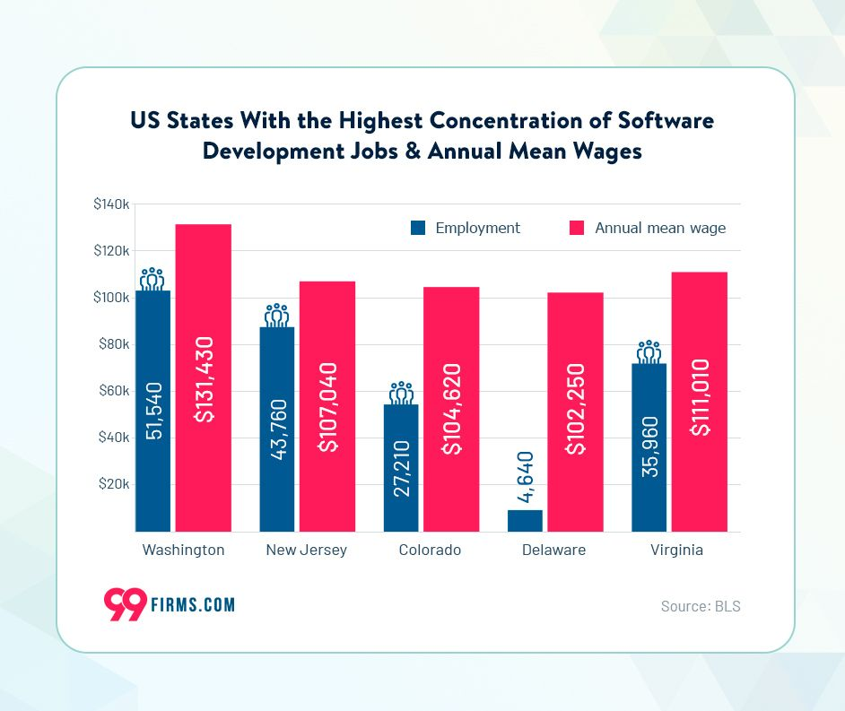
Dr. Öğr. Üyesi Fatih BAL | Kırklareli Üniversitesi | Yazılım Mühendisliği | Yazılım Mimarisi ve Tasarımı | 2025

Slide 32
Dünya genelindeki yazılım mühendislerinin %91,5'i erkektir.
Washington, ABD'de yazılım geliştirme işlerinin en yoğun olduğu eyalet olarak öne çıkmaktadır ve 51.540 kişilik etkileyici bir pozisyona sahiptir.
Avrupa'da yaklaşık 5,5 milyon geliştirici bulunmaktadır.
2025 yılına kadar Nesnelerin İnterneti'nin (IoT) dünya çapında 75 milyardan fazla cihazı kapsaması beklenmektedir; bu rakam 2019 yılına göre üç katlık şaşırtıcı bir artış anlamına gelmektedir.
İşletmelerin yaklaşık %69'u bulut bilişim teknolojisini benimsemiştir.
Linux, dünya çapında en çok tercih edilen yazılım geliştirme platformu olma özelliğini istikrarlı bir şekilde korumuş ve profesyonel geliştiricilerin %55,9'unun ilk tercihi olmuştur.
Python en hızlı büyüyen programlama dili olarak öne çıkmakta ve makine öğrenimi geliştiricilerinin %70'i projeleri için bu dili tercih etmektedir.
Dr. Öğr. Üyesi Fatih BAL | Kırklareli Üniversitesi | Yazılım Mühendisliği | Yazılım Mimarisi ve Tasarımı | 2025

Slide 33
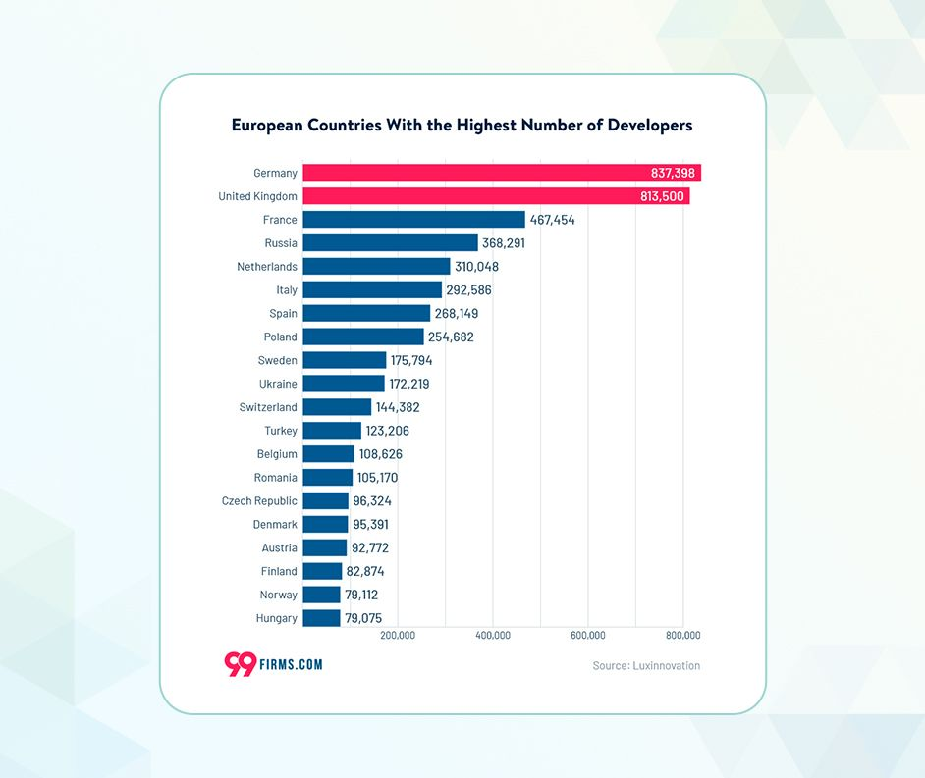
Dr. Öğr. Üyesi Fatih BAL | Kırklareli Üniversitesi | Yazılım Mühendisliği | Yazılım Mimarisi ve Tasarımı | 2025

Slide 34
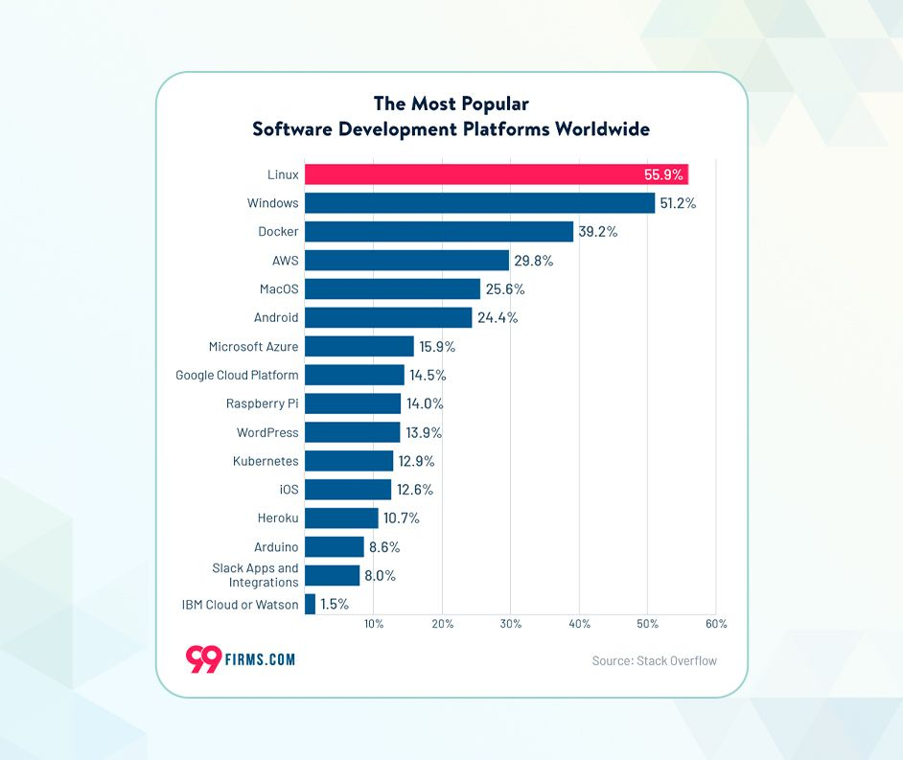
Dr. Öğr. Üyesi Fatih BAL | Kırklareli Üniversitesi | Yazılım Mühendisliği | Yazılım Mimarisi ve Tasarımı | 2025

Slide 35
JavaScript, dünya çapında 22,5 milyon geliştirici ile 2024 yılında öğrenilecek en popüler programlama dilidir.
İkinci programlama dili 9 milyon aktif geliştirici ile Python'dur.
Java, 8,2 milyon geliştirici ile üçüncü sırada yer almaktadır.
AWS (%49) ve Microsoft Azure, geliştiricilerin %75'inin kullanımıyla 2024'te en popüler ve en çok kullanılan bulut platformu olarak öne çıkmaktadır.
Microsoft Azure %45 ile en çok kullanılan ikinci bulut platformudur.
Google Cloud %21 ile en çok kullanılan üçüncü bulut platformudur.
Yazılım mühendislerinin özel şirketlerde çalışma olasılığı kamu sektörü şirketlerine göre %50 daha fazladır.
Kadın yazılım mühendislerinin oranı %22 iken, erkek yazılım mühendislerinin oranı %78'dir.
Dr. Öğr. Üyesi Fatih BAL | Kırklareli Üniversitesi | Yazılım Mühendisliği | Yazılım Mimarisi ve Tasarımı | 2025

Slide 36
Uygulamaların %97 gibi ezici bir çoğunluğu açık kaynak kodu kullanmaktadır ve bu da yazılım geliştirme topluluğundaki yaygın benimsemeyi yansıtmaktadır.
Yazılım geliştirme için popüler bir internet barındırma hizmeti olan GitHub, 94 milyon geliştirici ve 85,7 milyondan fazla yeni depo ile övünmektedir.
Hindistan, Japonya ve Singapur Asya Pasifik'te; Nijerya, Gana ve Kenya Afrika'da; Arjantin, Bolivya ve Kolombiya Güney Amerika'da; İspanya, Portekiz ve Polonya ise Avrupa'da en hızlı büyüyen GitHub geliştirici topluluklarıdır. State of Octoverse raporu, Hindistan'ın 2027 yılına kadar GitHub'daki en büyük geliştirici topluluğu olarak ABD'yi geçeceğini öngörmektedir.
Yazılım geliştirme sektörü önemli bir yetenek açığıyla karşı karşıyadır. Küresel danışmanlık firması Korn Ferry, 2030 yılına kadar ABD'nin bu eksiklik nedeniyle yılda 162 milyar dolar gelir kaybedebileceğini ve bu rakamın küresel olarak 8,5 trilyon dolara yükseleceğini öngörmektedir.
Dr. Öğr. Üyesi Fatih BAL | Kırklareli Üniversitesi | Yazılım Mühendisliği | Yazılım Mimarisi ve Tasarımı | 2025

Slide 37
Zengin bir tarihe ve canlı bir kültüre sahip olan Türkiye de yazılım pazarının bir oyuncusudur.
2024 yılında Türkiye'deki yazılım pazarı için öngörülen gelirin 655,50 milyon ABD doları olacağı tahmin edilmektedir ve bu da bu sektör için umut verici bir geleceğe işaret etmektedir.
Yazılım pazarında baskın güç, 2024 yılında 273,10 milyon ABD$'lık bir pazar hacmine ulaşması beklenen Kurumsal Yazılımdır.
CAGR (2024-2029) olarak bilinen yıllık büyüme oranının %6,94 olacağı öngörülmektedir.
2023-2028 yılları arasında Türkiye yazılım sektörü gelirlerinin %10,45 yıllık büyüme oranına sahip olacağı ön görülürken dünyada ise bu oran %5.42 olarak ön görülüyor.
Türkiye’de katma değerli üretim ekosisteminin önemli indikatörleri olan Ar-Ge Merkezi sayısı Haziran 2023 itibariyle 1.274; Tasarım Merkezi sayısı 326; Teknoparklardaki firma sayısı ise 9.371’e ulaşmıştır.
Türkiye’de bilgi ve iletişim teknolojileri alanında en yüksek yerli ürün ağırlığına sahip sektör %82 ile yazılım sektörüdür.
Dr. Öğr. Üyesi Fatih BAL | Kırklareli Üniversitesi | Yazılım Mühendisliği | Yazılım Mimarisi ve Tasarımı | 2025

Slide 38
Türkiye’de yatırımcılar tarafından son yıllarda en çok tercih edilen dikeyler yazılım tabanlı olmaya devam ediyor: Oyun, Yapay Zeka ve Makine Öğrenimi, Veri ve Analitik, Fintek.
2020 yılında Türkiye girişim ekosisteminde 178 milyon dolar yatırım yapılmıştı. 2021 yılında ise 1,6 milyar dolarlık yatırıma ulaşılmıştı. 2022 yılında ise 341 yatırım turunda 1,74 milyar dolar yatırım yapıldı.
Dünya genelinde 2022 yılında start-up yatırımları %35 azalsa da Türkiye’de önceki yıla göre yatırımlarda %10 artış görülüyor.
“Küresel Yükselen Ekosistemler” arasında 16. Sırada yer alan İstanbul; çok yönlü uluslararası gelişmiş ağları, global pazarlara yakınlığı, dinamik ve genç nüfusu ile teknoloji odaklı ve yenilikçi girişimciler için birçok imkanı bünyesinde barındıran bölgesel ve küresel çapta bir çekim merkezi olma potansiyeline sahip.
Bilişim-Yazılım alanında global ihracat pastasından alınan pay %0,3’tür
Dr. Öğr. Üyesi Fatih BAL | Kırklareli Üniversitesi | Yazılım Mühendisliği | Yazılım Mimarisi ve Tasarımı | 2025

Slide 39
SQL, Java ve C# öne çıkmaktadır. SQL, veri tabanı yönetimi için geniş bir kullanım alanı bulurken, Java ve C# ise büyük ölçekli kurumsal uygulamalar için tercih edilmektedir. Önümüzdeki dönemde ise React.js’in önyüz geliştirmede daha fazla kullanılması beklenirken, Node.js ve Spring gibi arka uç çerçeveleri de yoğun ilgi görmektedir.
Uluslararası kullanım oranlarına kıyasla Python’ın daha az tercih edildiğini açık bir farkla görebiliriz. Kotlin, Go, Dart, Rust gibi yeni diller için Python ile benzer şekilde ülkemizde yaygınlaşması için süreye ihtiyaç olduğu görülüyor.
Türkiye’de proje yönetimi metodolojileri, geleneksel Waterfall (Şelale) yönteminden çevik yaklaşımlara doğru önemli bir evrim geçirmektedir
Dr. Öğr. Üyesi Fatih BAL | Kırklareli Üniversitesi | Yazılım Mühendisliği | Yazılım Mimarisi ve Tasarımı | 2025

Slide 40
Ders Sonu
https://github.com/balfatih/YAZ16303_Software_Design_Architecture_2025_Fall_Semester
Dr. Öğr. Üyesi Fatih BAL | Kırklareli Üniversitesi | Yazılım Mühendisliği | Yazılım Mimarisi ve Tasarımı | 2025

